Slide 1
Politische Psychologie
Vorstellung, Einführung und Organisation

Slide 2
Übersicht
1 - Vorstellung
2 - Logistik: Ablauf des Kurses
3 - Logistik: R & Datacamp
4 - Logistik: Gruppendiskussion – Daten sichten, eigene Forschungsfragen und Arbeitsgruppen

Slide 3
1
Vorstellung

Slide 4
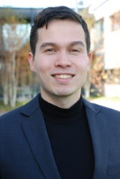
Vorstellung
FU Link
Sprechstunde: Dienstag 12-14 Uhr Ihnestraße 22 – Webex
Bitte vorher einen Termin vereinbaren → FU Webseite
Substantive Fragen in der Sprechstunde

Slide 5
Vorstellung II: Eigene Forschung
Effekte von wirtschaftlicher und sozialer Unsicherheit auf politische Wahrnehmungen und Verhalten
Interaktion mit institutionellen Rahmenbedingungen
Vertrauen
Politische Selbstwirksamkeit
Anti-Eliten Politik
Sozialstaatliche Maßnahmen
Emotionen und Politische Psychologie
Rassismus und Gruppenbezogene Menschenfeindlichkeit

Slide 6
Wer seid ihr?
Warum haben Sie diesen Kurs ausgewählt?
Hintergrund in Psychologie
Hintergrund in Politikwissenschaften
Empirische Forschung:
Wie würden Sie Ihre Kenntnisse im Bereich quantitative Methoden der empirischen Sozialforschung bewerten (0 – 10)?
Und Ihre Kenntnisse in R? (0 – 10)
Welche Methoden haben Sie in Ihrer BA-Arbeit benutzt?

Slide 7
2
Logistik: Themen Des Kurses

Slide 8
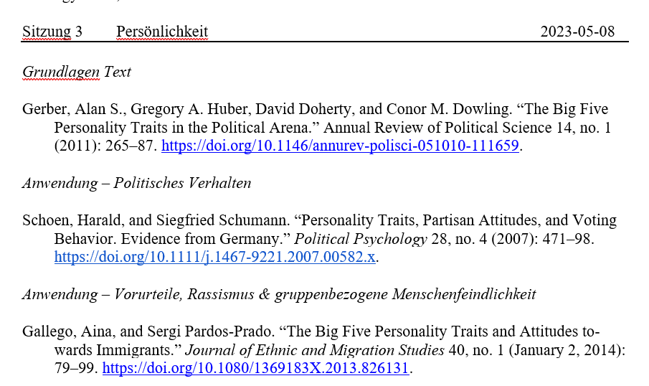
Themen & Anwendungen
6 Grosse Themen
Block 1: Persönlichkeit, Werte und Normen, Ideologie
Block 2: Gruppen und Identiät, Informationsverarbeitungen, Emotionen
2 Anwendungen
Politisches Verhalten
Vorurteile & Rassimuss
2 R-Kliniken & Datenpräsentationen

Slide 9
3
Logistik: R und Datacamp

Slide 10
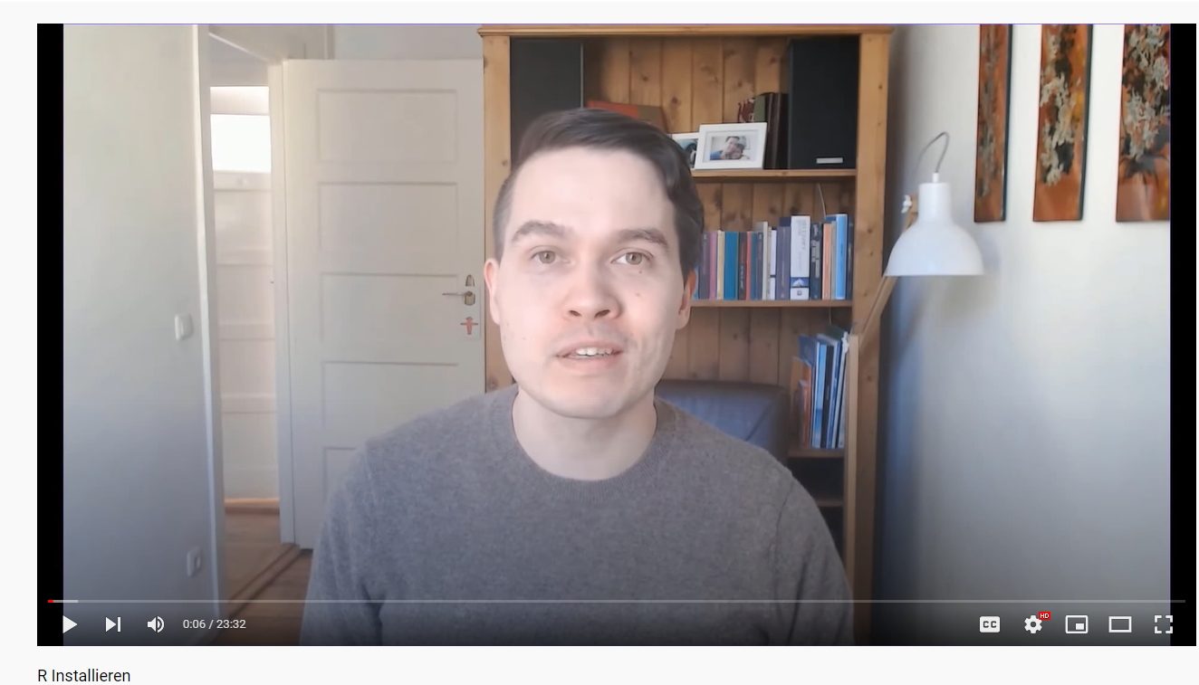
Logistik: R Installation
R Installation
R: Base R:https://cloud.r-project.org/
R Studio: https://www.rstudio.com/
Anleitung
Folien auf Blackboard
Video auf Blackboard
Video auf YouTube
Fragen / Probleme ?
https://www.youtube.com/watch?v=uST43TeEI0E

Slide 11
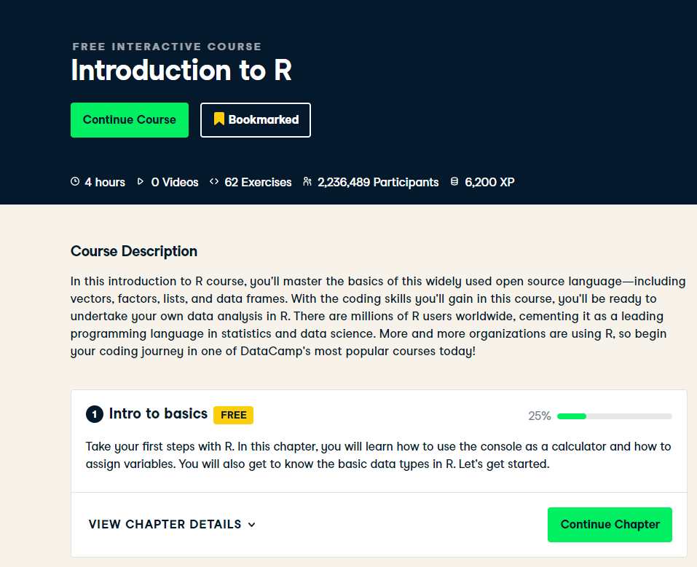
Logistik: Datacamp
Basis für R- Einführung
3 Einheiten
Intro to R:
Introduction to the tidyverse
Regression and Correlation
Nehmt euch Zeit (ca. 4 Stunden pro Einheit)
Einladungslink auf Blackboard
@fu-berlin.de oder @zedat.fu-berlin.de Email

Slide 12
4
Logistik: Arbeitsgruppen & Gemeinsame Übungen

Slide 13
Arbeitsgruppen/ Aktive Teilnahme
Präsentationen / Gruppendiskussion
Gemeinsame Vorstellung des Wochenthemas (z.B. Persönlichkeit)
Kleingruppendiskussionen in den Anwendungsbereichen (z.B. Wahlverhalten)
Gemeinsame Diskussion aller Gruppen
Anmeldung auf Blackboard
Max. 3 Personen pro Kleingruppe

Slide 14
Arbeitsgruppenübersicht
 | Theoriefeld
 | Persönlichkeit | Werte und Normen | Ideologie | Gruppen und Identität | Information und Heuristiken | Emotionen
Politische Einstellungen und Wahlverhalten | A-1 | A-2 | A-3 | A-4 | A-5 | A-6
Vorurteile, Rassismus & gruppenbezogene Menschenfeindlichkeit | B-1 | B-2 | B-3 | B-4 | B-5 | B-6

Slide 15
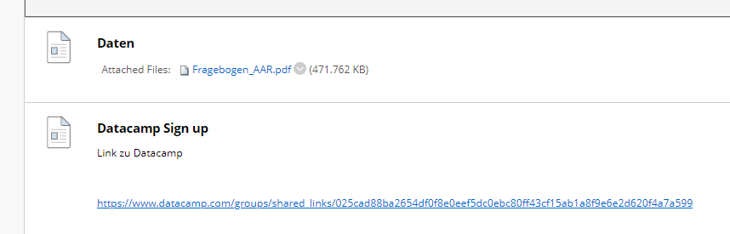

Gemeinsame Übung
Fragebogen auf Blackboard
3-4 Personen Gruppen
Welche Fragen / Konzepte findet ihr interessant ?
Verbindung / Beziehungen zwischen Fragen/Konzepten?
Eigene Fragestellung/ Projekte mit den Daten
Mögliche Basis für Hausarbeiten

